Slide 1


Slide 2
Energia odnawialna w gminie Korsze

Slide 3
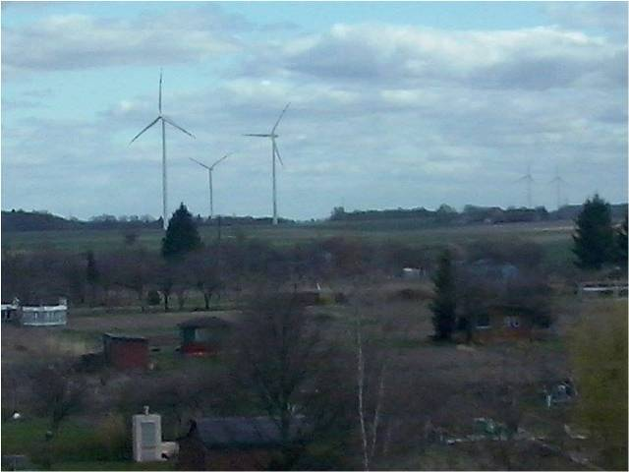
Elektrownie wiatrowe

Slide 4
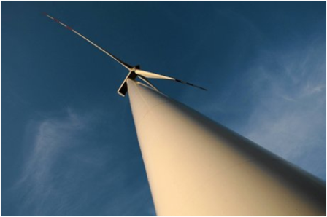
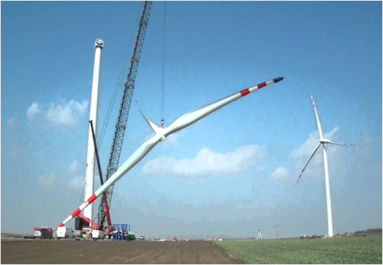
Na terenie gminy Korsze znajduje się 35 sztuk wiatraków.
Wysokość słupa wynosi 105 metrów, zaś skrzydła 45 metrów.

Slide 5
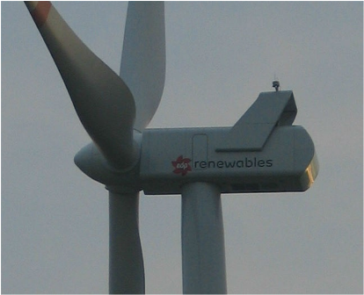
Każdy wiatrak ma moc 2 megawatów

Slide 6

Obecna ilość wiatraków wytwarza 217 GWh prądu, który wystarcza dla miejscowości zamieszkałej przez 350 mieszkańców.

Slide 7
W przyszłości planowana jest budowa kolejnych sztuk o mocy 3 mgW, a następnie 19 sztuk.
Notes:
7

Slide 8
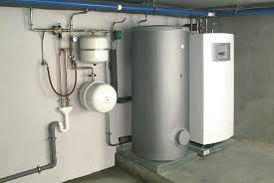
Pompy ciepła

Slide 9
Takim rodzajem energii odnawialnej została wyposażona szkoła w Sątocznie. Ciepło czerpane jest z ziemi, z 12 otworów o głębokości 200m. Pompa ta zaopatruje szkołę w ciepło oraz ciepłą wodę użytkową.

Slide 10
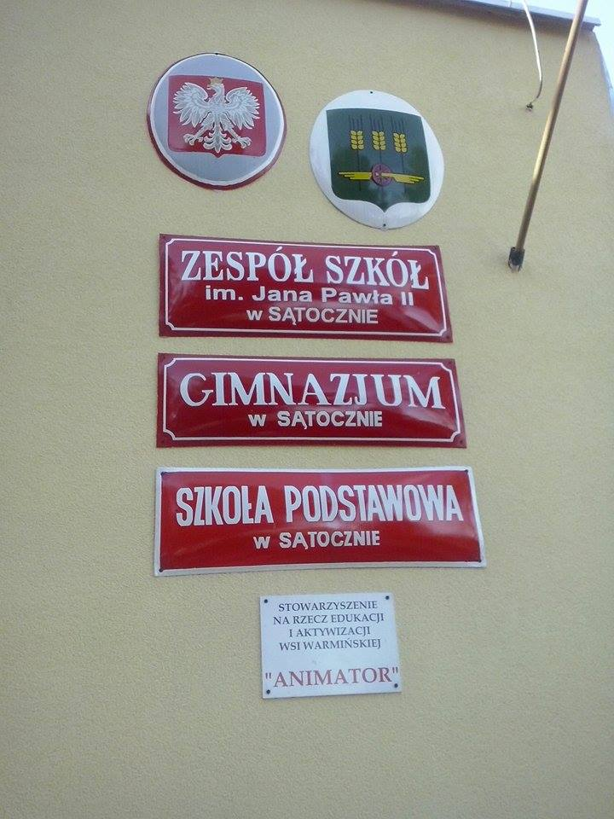
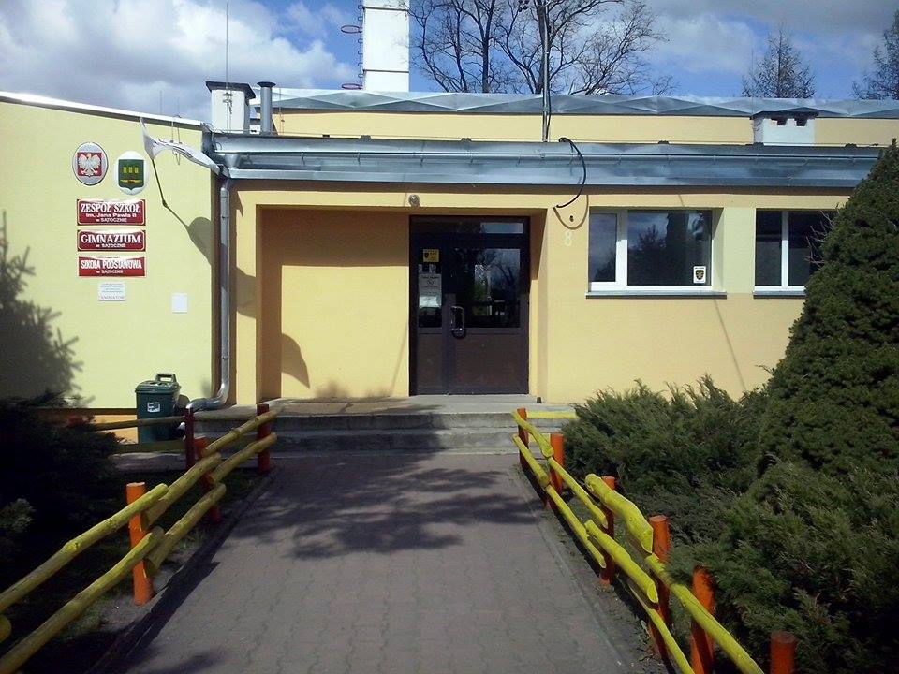

Slide 11
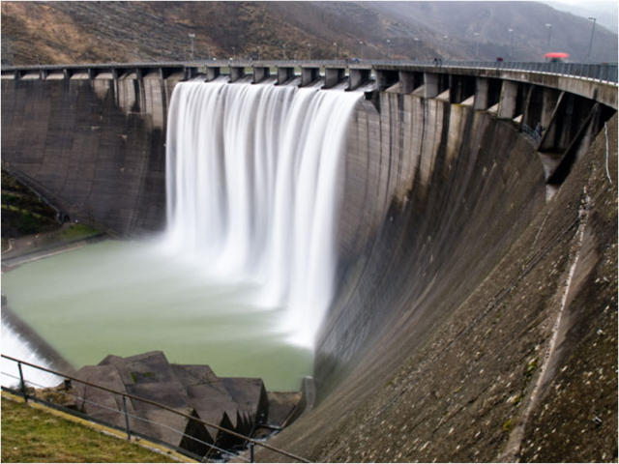
Wydano decyzję na lokalizację małych elektrowni wodnych dla wytwarzania prądu w miejscowościach: Sarkajmy, Banaszki i Dubliny. Ta realizacja nie jest jeszcze rozpoczęta.

Slide 12
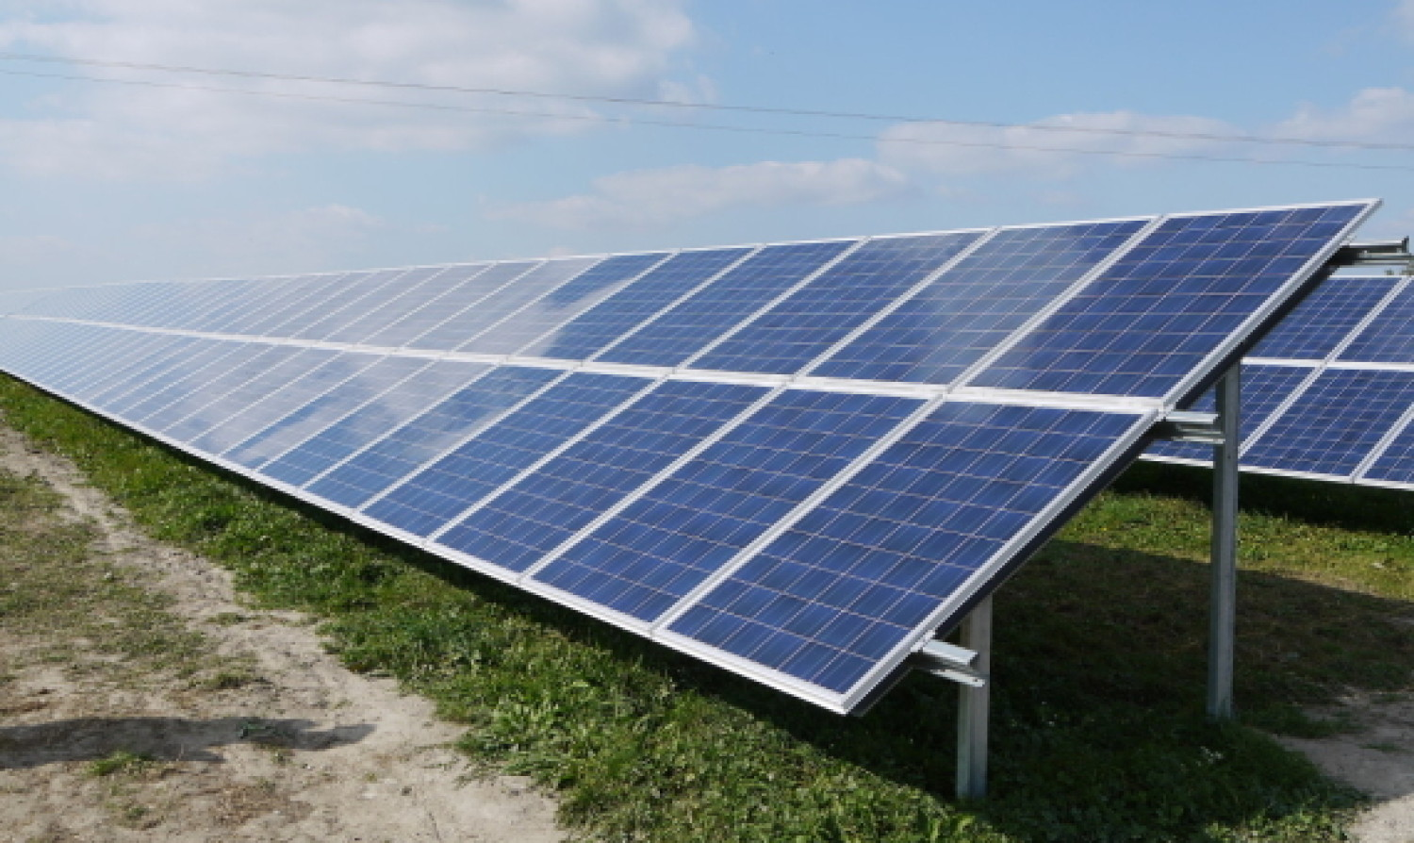
Wydano również decyzję na lokalizację farmy fotowoltaicznej, w miejscowości Olszynka o powierzchni 2 i pół hektara o mocy do 1 MW.

Slide 13
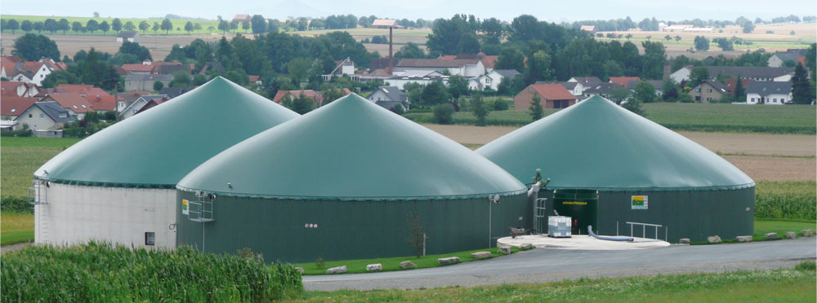
Planowano realizację budowy biogazowni w miejscowości Bykowo na terenie fermy trzody chlewnej. Chwilowo inwestycja została wstrzymana. Można z niej uzyskać 0,88 MW energii cieplnej i elektrycznej z wykorzystania gnojowicy i kukurydzy.

Slide 14
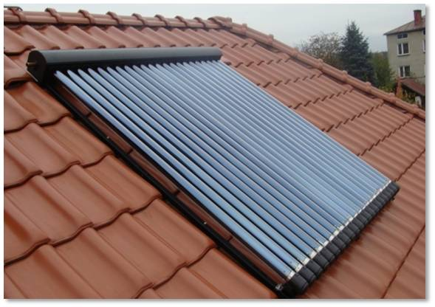
Dodatkowo mieszkańcy gminy Korsze posiadają we własnym zakresie kolektory słoneczne.
Dziękuję za uwagę ☺
Sara Zarębińska

